Slide 1
Übertragen von Bildauflösungen
Lösungen für CMS FirstSpirit

Slide 2
Übersicht
Export von Auflösungen
Import von Auflösungen
Direktes Übertragen
Beispiel Import-Datei
Quellen

Slide 3
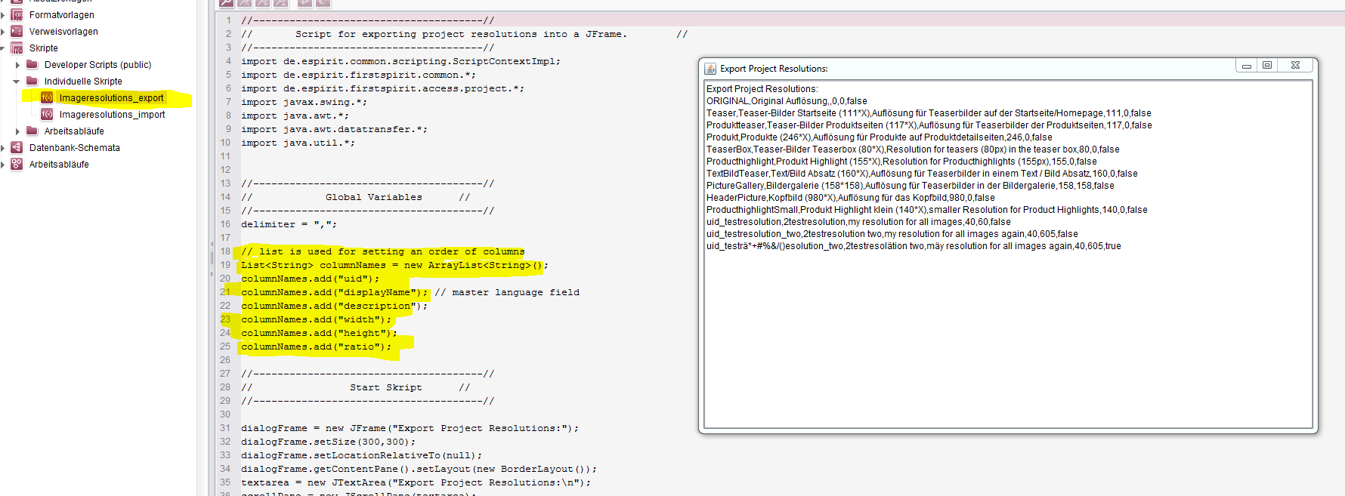
Export von Auflösungen
Über Skript im Menü „Extras->Skript ausführen“
Ausgabe in JFrame
Reihenfolge der Spalten definierbar

Slide 4
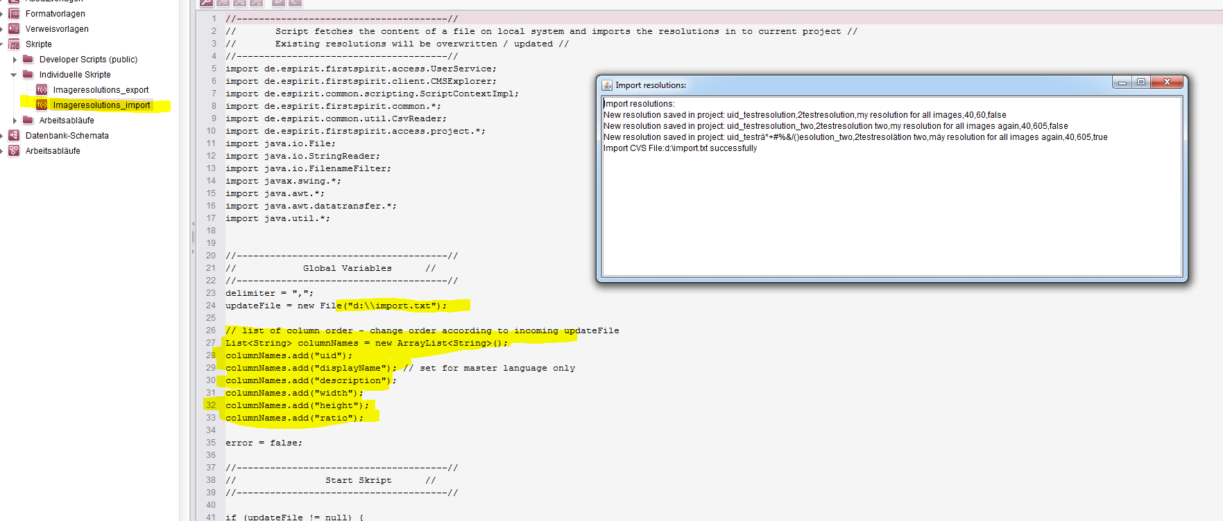
Import von Auflösungen
Über Skript im Menü
Import eine lokalen Datei
Reihenfolge der Spalten definierbar
Existierende Auflösungen werden aktualisiert
Direkter Import der vorher
exportierten Datei möglich

Slide 5
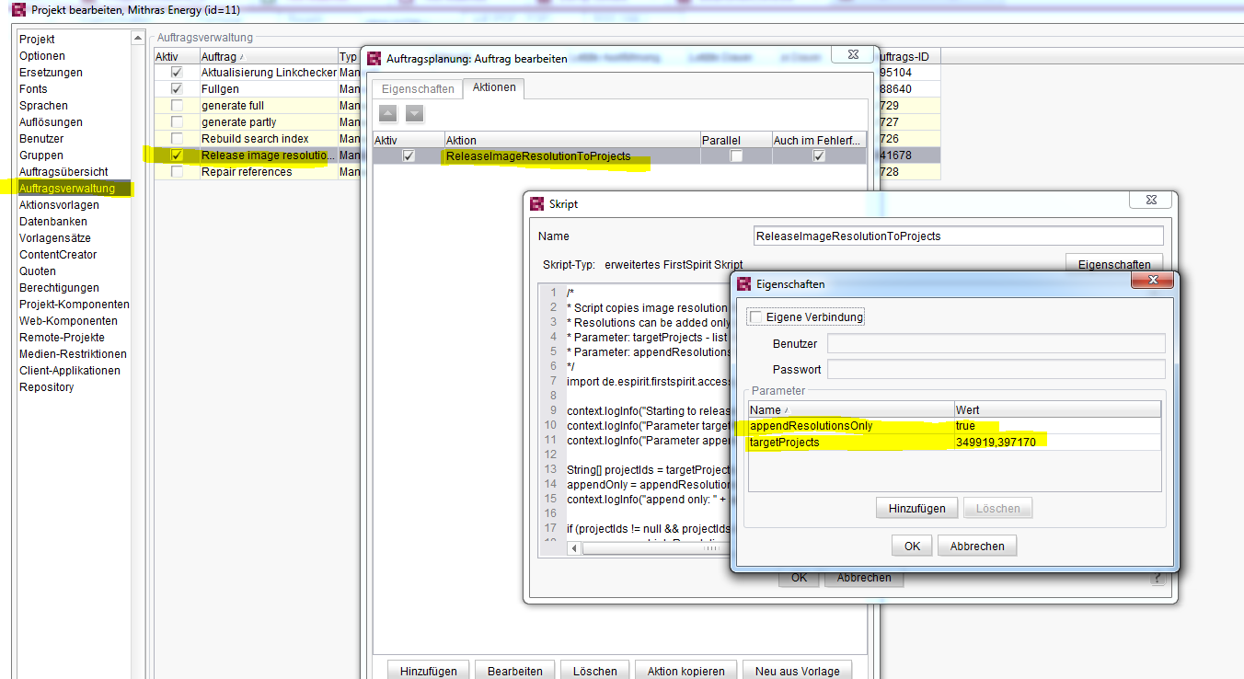
Direktes Übertragen
Über Auftrag
Hinzufügen aller Auflösungen möglich (appendResolutionsOnly = true)
Überschreiben aller Auflösungen möglich (appendResolutionsOnly = false)
Mehrere Zielprojekte möglich (targetProjects=1234,5678,9012)

Slide 6
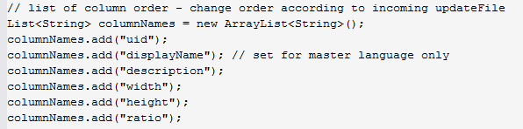
Beispiel Import-Datei
Je nach Spalten- und delimiter-Definition im Import-Skript

Slide 7
Quellen
Skripte für Export und Import
Paket „ ImageResolutionHandling“
Siehe Mail vom 12. Mai 2016
Skript für direktes Übertragen im Auftrag
FS Schmoldt
Aktionsvorlage auf SERVER, Skript „ReleaseImageResolutionToProjects “
Oder FS Schmoldt, Projekt Mithras Energy
Auftrag „Release image resolutions “ und KOPIE des Server-Skripts, damit man die Parameter setzen kann
Oder siehe Mail vom 12. Mai 2016
Import-Datei
Siehe Mail vom 12. Mai 2016

